Slide 1
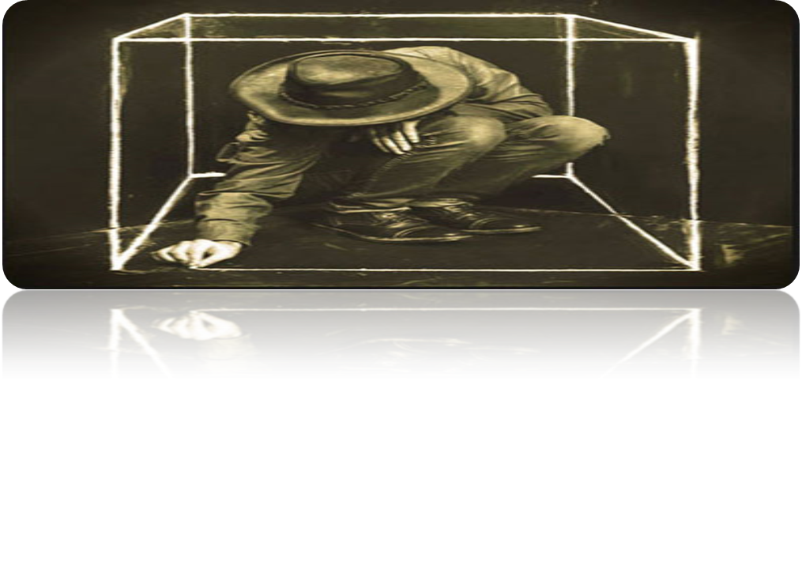
Schizoid Personality Disorder
اختلال شخصیت اسکیزوئید بر اساسSM-5 D
گروه آموزشی مهر جنوب(دکتر برومند)
تدوین کننده: الهام طیاری

Slide 2
فهرست
مقدمه
تعریف
ملاک های تشخیصی
همه گیرشناسی
بروز و سیر
درمان
مسائل تشخیصی مرتبط بافرهنگ
مسایل تشخیصی مرتبط باجنسیت
تشخیص افتراقی

Slide 3
مقدمه

Slide 4
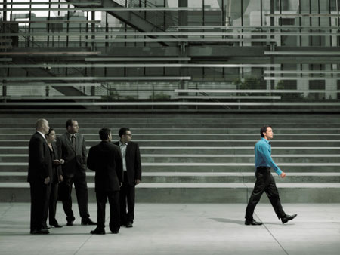
مقدمه
تشخیص اختلال شخصیت اسکیزوئید در بیمارانی مطرح می‌شود که الگوی همیشگی زندگیشان انزوای اجتماعی بوده‌است
آنچه در آن‌ها بسیار مشهود است، این است که از تعامل‌های انسانی ناراحت می‌شوند.
.

Slide 5
درون گرایند و حالت عاطفی‌شان کند و محدود است به‌طوری‌که ممکن است افراد غیر متخصص و عادی آنان را افرادی خشک و بی‌احساس تلقی کنند.
افراد مبتلا به اختلال شخصیت اسکیزوئید را دیگران، آدم‌هایی نامتعارف، عجیب، منزوی و تک‌رو می‌دانند

Slide 6
تعریف
بیماران مبتلا به اختلال شخصیت اسکیزوئید، در بدو معاینه روانپزشکی ممکن است به نظر برسد از چیزی ناراحتند.
آن‌ها به ندرت تماس چشمی را تحمل می‌کنند.
مصاحبه‌گر درمی‌یابد که این‌گونه بیماران دلشان می‌خواهد مصاحبه هرچه زودتر تمام شود.

Slide 7
تعریف
حالت عاطفی آن‌ها محدود، سرد، یا به نحو نابجایی جدی است.
اما بالینگرِ دقیق در پس این سردی و نجوشی، ترس بیمار را می‌تواند ببیند. شاد بودن برای بیمار کار سختی است.
او سعی می‌کند خود را به زور اهل شوخی و مطایبه نشان دهد، اما این تلاش‌ها خام و نابجا به نظر می‌رسد.

Slide 8
تعریف
تکلم بیمار هدفمند است، اما او بیشتر، جواب‌هایی کوتاه به سؤال‌ها می‌دهد و سعی می‌کند در صحبت کردن پیشدستی نکند.
این‌گونه بیماران گاه صنایع ادبی غیرمعمول، مثلاً استعاره‌های غریب به کار می‌برند. آن‌ها ممکن است شیفته اشیای بی‌جان یا مفاهیم ماورای طبیعی باشند. در محتوای ذهنی آن‌ها احساس صمیمت ناموجهی نسبت به کسانی که خوب نمی‌شناسند یا مدت زیادی ندیده‌اند، ممکن است وجود داشته باشد.

Slide 9
تعریف
وضعیت هشیاری و شناخت این‌گونه بیماران سالم است؛ حافظه‌شان خوب کار می‌کند؛ هر چند از هوش هیجانی و اجتماعی پایینی EQ برخوردارند اما از سوی دیگر از سطح هوش آی‌کیویIQ بسیار بالایی نسبت به افراد دیگر برخوردارند که معمولاً آنان را افرادی تنها اما خلاق و مبتکر بار می‌آورد.
در طول صحبتشان از ضرب‌المثل‌ها تفسیری انتزاعی ارائه می‌دهند.

Slide 10
ملاکهای تشخیصی اختلال شخصیت اسکیزوئید

